Slide 1
PSRS OKUPĀCIJAS RADĪTIE DEMOGRĀFISKIE ZAUDĒJUMI BALTIJAS VALSTĪM Pētījumus apkopojis
Ilmārs Mežs, Dr.hist

Slide 2
Ziņojums ir veikts apkopojot citu pētnieku veikumu:
EDVĪNS VĪTOLIŅŠ
PĒTERIS ZVIDRIŅŠ
PĀRSLA EGLĪTE
AIGI RAHI-TAMM
Arvydas Anušauskas
Enn Sarv
Peep Varju, uc

Slide 3
Cilvēku zaudējumi ir viens no ļaunākajiem nodarījumiem, jo tos nav iespējams atgūt vai pilnībā atlīdzināt.

Slide 4
PAR APRĒĶINU METODIKU
Cik maksā nogalināts cilvēks?
Cik maksā cilvēka deportācija uz 15 gadiem un sekojošie karjeras ierobežojumi?
Cilvēkstundas

Slide 5
Masveida deportācijas 1941, 1949. g.
1941.g.14.jūnijs
No LV 15443
No EE 9267, no tiem atgriezās 46%
No LT 17500 (16246), līdz karam kopā ap 23 tk
1949.g. un vēlāk
No LV 42125, mira 12%, atgriezās 80%
No EE - 20072
No LT ap 47000 (1948) + 33000 (1949), pēc 1949.gada vēl 25000

Slide 6
Nogalinātie un represētie nacionālie partizāni (mežabrāļi)
Bruņotās pretestības cilvēku kopskaits Latvijā bija 20-25 tk
Igaunijā aktīvi iesaistīto cilvēku skaitu ir no 16-30 tk
Lietuvā ap 45,4 tūkstoši cilvēku, no tiem 21,6 tk nogalināti, citi apcietināti

Slide 7
NOGALINĀTIE UN REPRESĒTIE BALTIJAS VALSTU ARMIJĀS
Latvijas armijā 1940.gada sākumā – 30,8 tūkstoši,
Lietuvas armijā 1940.gada sākumā – ap 28 tūkstoši,
Igaunijas armijā 1940.gada sākumā – ap 16 tk
Jāturpina pētījumi cik daudz no karavīriem un virsniekiem tika nogalināti, cik daudz represēti un cik izdevās izceļot.

Slide 8
Mobilizētie PSRS armijā
PSRS armijas latviešu divīzijā dienēja ap 43 tūkstoši, no tiem Latvijā atgriezās tikai 15%
Visā okupācijas laikā PSRS armijā bija spiesti dienēt 629 tūkstoši Latvijas iedzīvotāju
PSRS armijas igauņu vienībās gāja bojā starp 10 un 20 tk, mobilizēti ap 35 tk.
No Lietuvas mobilizēti ap 60-80 tk

Slide 9
Bēgļi no PSRS armijas uzbrukuma 1944.-1945.gadā
No Latvijas ap 200000
No Igaunijas ap 80000
No Lietuvas ap 70000

Slide 10
ATŅEMTO TERITORIJU IEDZĪVOTĀJI
No Latvijas 1944.g. atņemtajā Abrenes teritorijā dzīvoja aptuveni 43 tk cilvēku (virs 2% no kopskaita)
No Igaunijas 1944.g. (vēlāk labotajā) Petseri apriņķa atņemtajā daļā dzīvoja ap 50 tūkstošiem
No Igaunijas 1944.gadā atņemtajos 3 «Aiz Narvas» pagastos dzīvoja 7,5 tūkstoši, plus Narvas pilsētas “Aiznarvas daļā” Jānilinnā ap 10 tk. Kopā Igaunijā 67 tk (6% no kopskaita)
Kopumā no Latvijas un Igaunijas tika atņemtas teritorijas ar aptuveni 110 tūkstošiem iedzīvotāju.

Slide 11
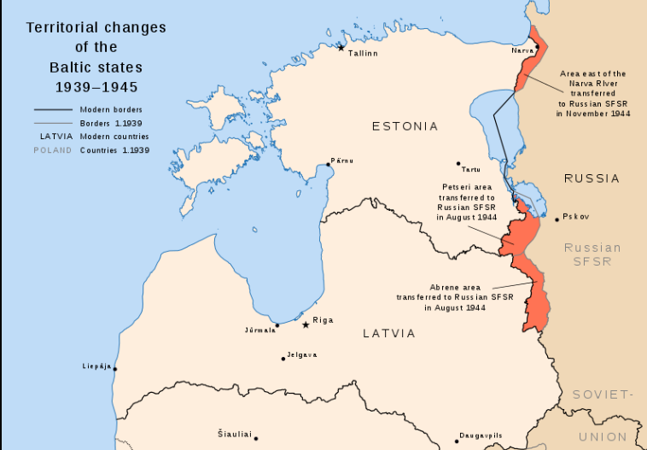
Latvijai un Igaunijai 1944.g.atņemtās teritorijas

Slide 12
Citi zaudējumi, individuālā vajāšana, karošana Afganistānā, dienests Černobiļā, utt.
No LV Afganistānā karoja 3640 cilvēki, 64 krita, 187 ievainoti
No LV Černobiļā dienēja vismaz 6 tūkstoši, 1000 jau miruši un vēl 3000 piešķirta invaliditāte

Slide 13
NETIEŠIE DEMOGRĀFISKIE ZAUDĒJUMI
Sagrautās ģimenes, nenoslēgtās laulības
Dzimstības samazināšanās
Latvijā ap 200 000 nedzimušu bērnu
Neiegūtā izglītība
Zaudētā veselība
Ilgstoši krītošais vidējais mūža ilgums

Slide 14
1935.-1960.g dzimušo latviešu un citu iedzīvotāju skaits LV 2000.g.

Slide 15
Dabīgais pieaugums Latvijā, t.sk latviešiem, 1978.-1990.g.

Slide 16
Baltijas valstu ieta pasaulē vidējā mūža ilgumā

Slide 17
Rīgas ģimenes pēc to mājokļa būvniecības laika, 1989.g.

